Slide 1
Instalação Ferramentas
Instalação Framework e IDE

Slide 2
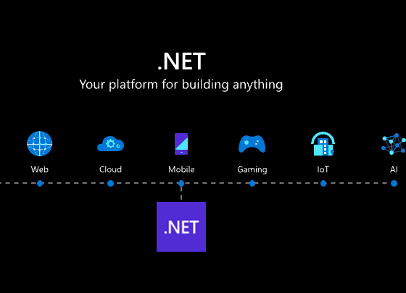
Framework
Na programação, um framework é um conjunto de códigos genéricos capaz de unir trechos de um projeto de desenvolvimento.
Ele funciona como uma peça de quebra cabeça capaz de se encaixar nos mais diversos lugares e conectar todos as linhas de código de uma maneira quase perfeita.
Por mais que seu funcionamento e aplicação pareçam simples, o dev precisa entender bem o tipo de framework que ele está usando ou usará em seu projeto.
Se a escolha for errada, o resultado pode ser contrário ao esperado e gerar um série de problemas que vão desde a construção de um código sujo até o mal funcionamento do projeto final.

Slide 3
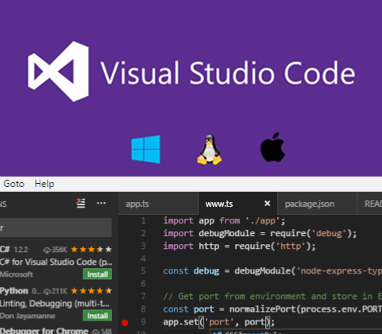
IDE
IDE, do inglês Integrated Development Environment ou Ambiente de Desenvolvimento Integrado, é um programa de computador que reúne características e ferramentas de apoio ao desenvolvimento de software com o objetivo de agilizar este processo.

Slide 4
Instalação
IDE
Download Visual Studio Community.
https://visualstudio.microsoft.com/pt-br/vs/
Framework
Utilizaremos o Net 6.0 e Net 7.0
Vamos aprender
C# Windows Forms,
Asp.Net Criação de API
Dot.Net Maui Aplicações Mobiles.

Slide 5
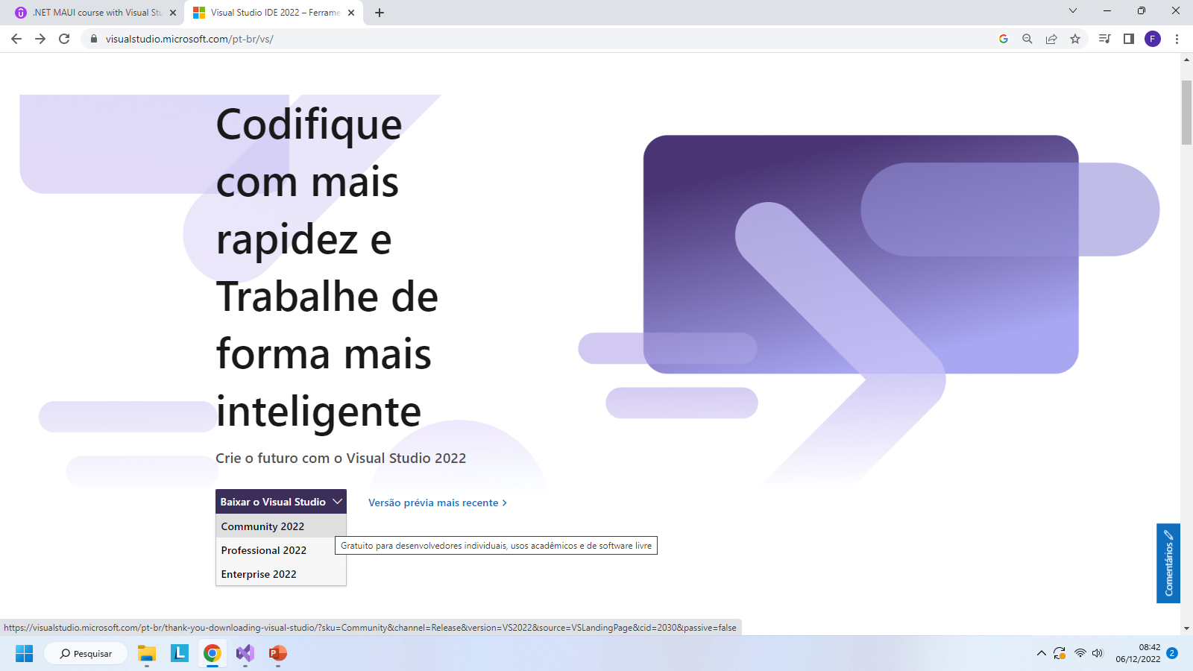

Slide 6
